Slide 1

Un’arma vincente nel nursing degli Accessi Venosi: il kit procedurale
Carmela Trezza

Slide 2

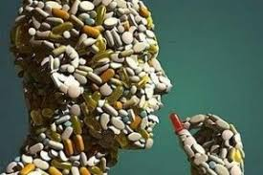
Siamo veramente nell’età post –antibiotico?
le infezioni batteriche non saranno piu curabili?
Davies, 2013 Cars et Nathan 2014
Emergenza Sanitaria del terzo millennio??
Holmes AH 2015

Slide 3
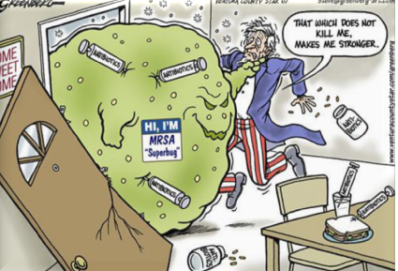
Con quale conseguenze
Pressione selettiva
Bambini e anziani piu esposti a rischio
> morbilità
> infezioni crociate
> costi
> mortalità
Santiago Graua et all: How to measure and monitor antimicrobial consumption and resistance 2013
Malo S. et all: High antibiotic consumption: a characteriziation of heavy user in Spain 2010

Slide 4
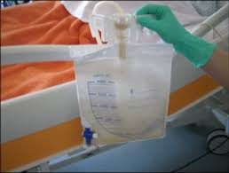
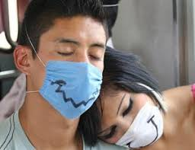
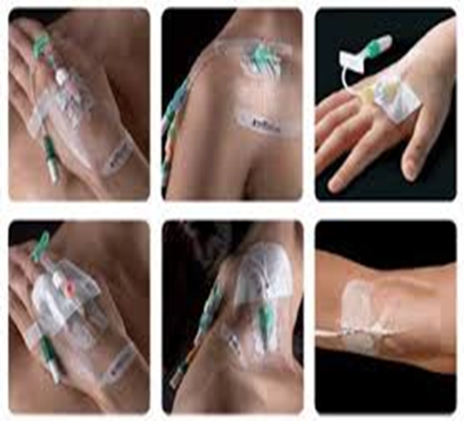
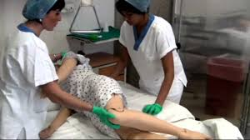
I nostri pazienti.. Complessi..
Portatori di dispositivi
Immunocompromessi
Allettati

Slide 5

Le ICA
Contratte in ospedale
Assente all’ammissione
Contratte durante la degenza
In ogni ambito assistenziale
Ad insorgenza anche dopo la dimissione
Bianco Ines 2014

Slide 6
27/10/2016 - L’impatto delle infezioni nosocomiali è superiore a quello dell’insieme di altre malattie infettive
Polmonite,
ICA del tratto urinario,
ICA del sito chirurgico,
ICA da Clostridium difficile,
Sepsi neonatale e BSI
Influenza,
Hiv/Aids
Tubercolosi
Burden of Six Healthcare-Associated Infections on European Population Health: Estimating Incidence-Based Disability-Adjusted Life Years through a Population Prevalence-Based Modelling Study A. Cassini et All PLOS Medicine October 18, 2016

Slide 7
In Italia..
450-700 mila infezioni in pazienti ricoverati
Urinarie
Ferita chirurgica
Polmoniti
Sepsi
Da: Il portale dell'epidemiologia per la sanità pubblica a cura del Centro Nazionale di Epidemiologia, Sorveglianza e Promozione della Salute

Slide 8


Infezioni correlate all’assistenza sui CVC
In Italia la percentuale di infezione correlate a CVC è di 6,6% per ogni 1000/gg catetere¹
In Italia 8.500 (CRBSI) 82 milioni di euro degenza > 12,7 g
1 infezione 13,000 euro 1.500 decessi/anno²
Il 50% prevenibili³
1 Studio di prevalenza europeo su infezioni correlate all’assistenza e uso di antibiotici negli ospedali per acuti- Rapporto nazionale; Oct 20133.
2 Tacconelli E et al., Epidemiology, medical outcomes and costs of catheter-related bloodstream infections in intensive care units of four European countries: literature - and registry-based estimates, J Hosp Infect (2009), doi:10.1016/j.jhin.2008.12.012
3 Halton K.A. et al. Cost.Effectiveness of a central Venous catheter care Bundle PLoS ONE 5(9): e12815

Slide 9
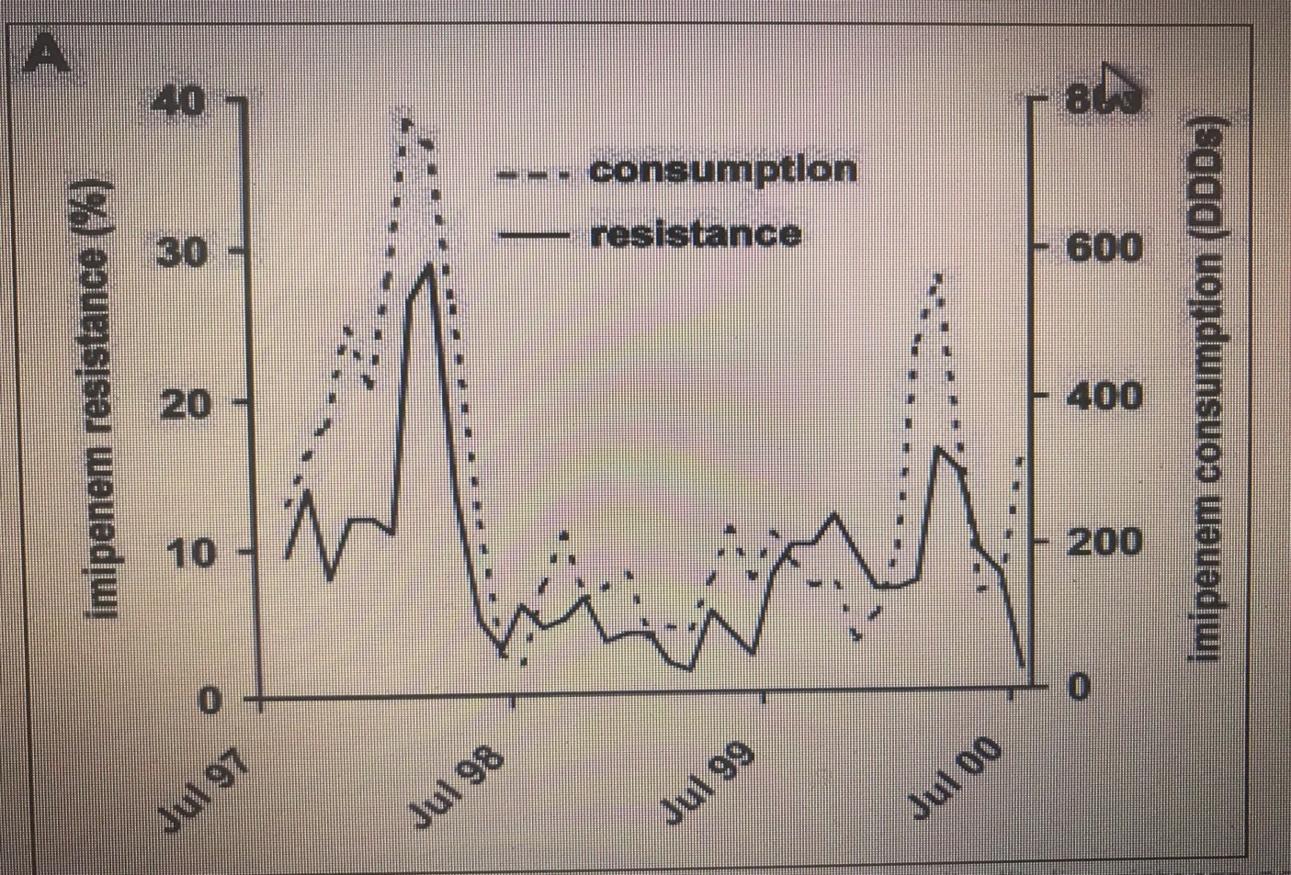
Resistenze
Lepper PM et al. Antimicrob Agents Chemother . 2002 Sep.; 46 (9):2920-5

Slide 10
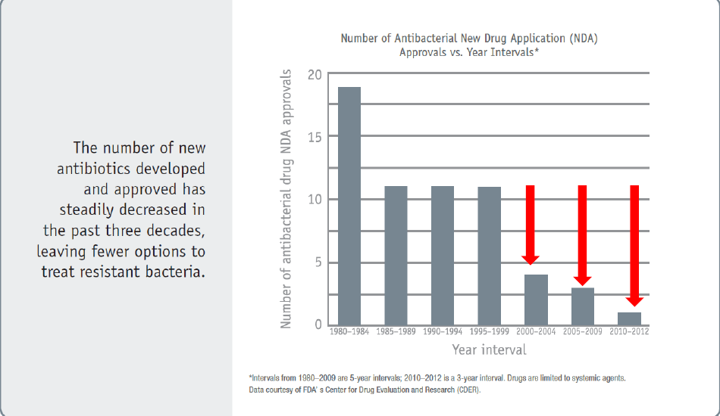
Produzione di nuovi antibiotici
Center for Drug Evaluation and Research (CDER)

Slide 11


Slide 12
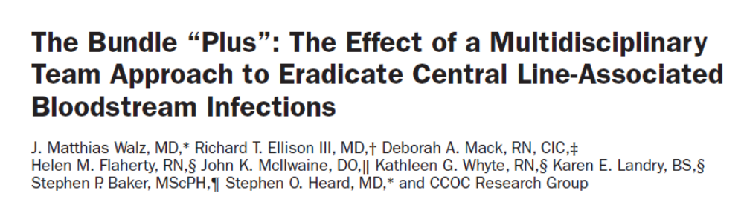
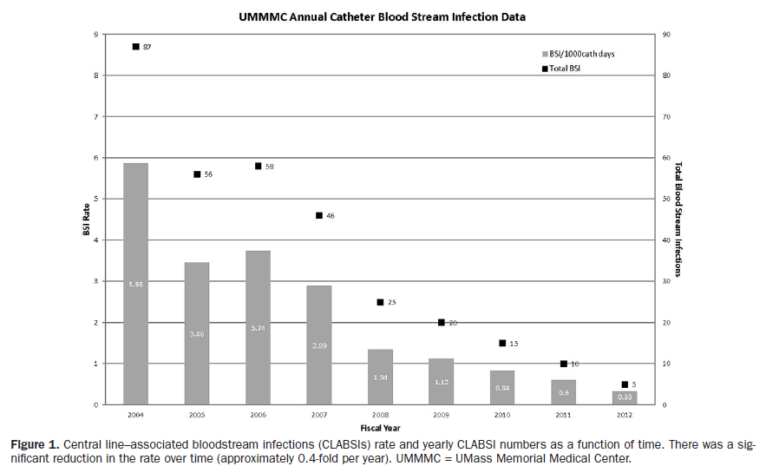

Slide 13
Strategie multimodali
Bundle per inserzione
Bundle per la gestione
Bundle per CRBSI

Slide 14
Strategie per prevenire CRBSI
• Educazione
• Training
• Personale
• Raccomandazioni sull’Impianto
• Raccomandazioni sulla Gestione
• Formazione operatori sanitari/pazienti

Slide 15




Targheting zero
Obiettivo
ICA

Slide 16
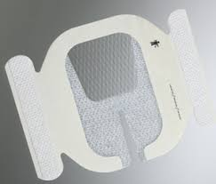
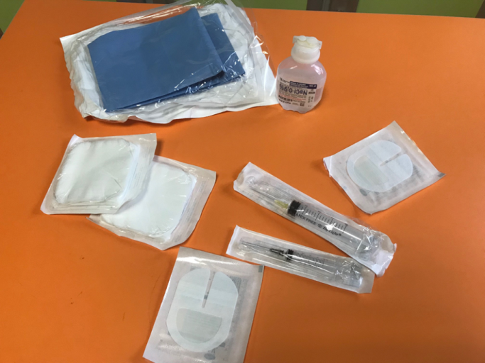

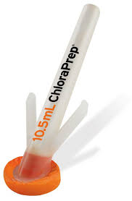
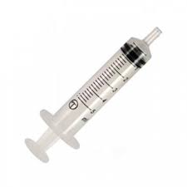
Gestire con cio che si ha..

Slide 17
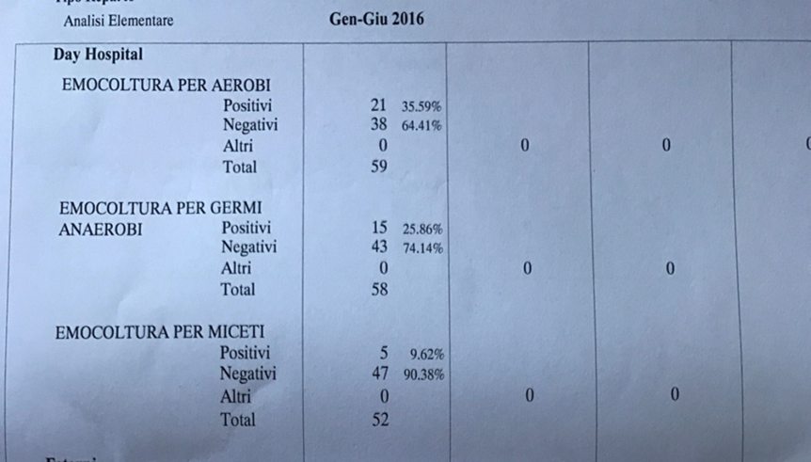
SENZA BUNDLE, SENZA KIT

Slide 18
Nella pratica clinica
42 pazienti trattati per CRBSI
42 rimozioni
42 terapie antibiotiche empiriche mirate
60 emocolture
42 nuovi impianti
42 pazienti che hanno sospeso trattamento chemioterapico

Slide 19
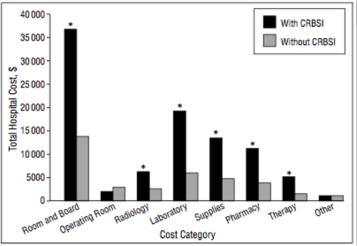
Stima dell’incremento di costi sostenuti da ogni settore ospedaliero in presenza di una CRBSI
Dimick J.B. et al. Increased Resource Use associated With Catheter-Related Bloodstream Infection in the Surgical Intensive Care Unit Arch Surg 2001;136:229-234

Slide 20
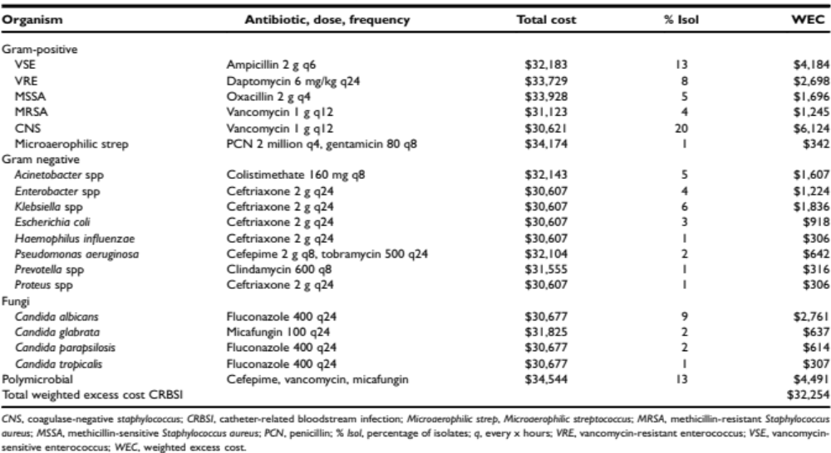
Stima del costo per il trattamento antibiotico con relativa posologia per diversi tipi di CRBSI
James S. Kim, MD Et al. Reduction of catheter-related bloodstream infections through the use of a central venous line bundle : Epidemiologic and economic consequences, American Journal of Infection Control, October 2011

Slide 21
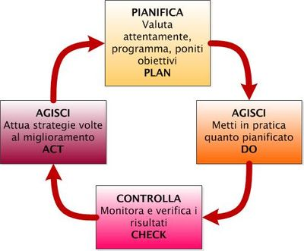

CICLO PLAN-DO-CHECK-ACT
Roma, 04.02.2017

Slide 22
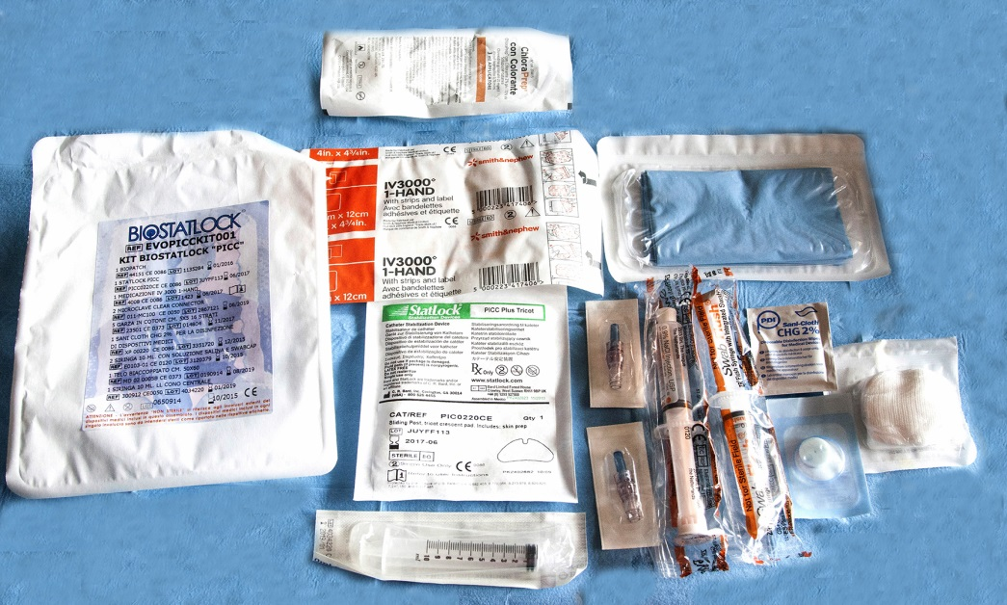
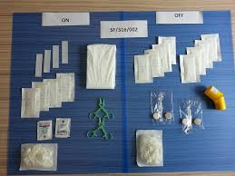
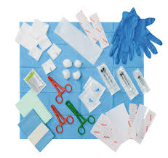
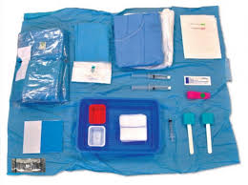
KIT

Slide 23
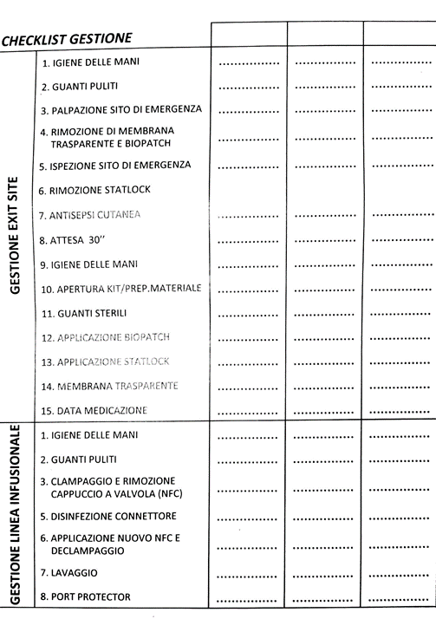
La check list di gestione
Standardizza i comportamenti
Consente valutazione e controllo ad ogni fase
Evita «scorciatoie» rischiose
Garantisce efficacia nella prevenzione delle infezioni extraluminali e intraluminali (CRBSI)
Assicura una accurata gestione del sito di emergenza e della linea infusionale
Roma, 04.02.2017

Slide 24
Sei interventi
Bundle assistenziale
Relativi al momento dell’impianto
Relativi alla gestione
Impianto con tecnica appropriata
Scelta corretta del dispositivo
Antisepsi cutanea efficace
Decontaminazione delle mani e asepsi per ogni contatto con il dispositivo
Ispezione quotidiana del sito di impianto
Mantenimento della integrità e pulizia della medicazione
Roma, 04.02.2017

Slide 25
COSA CONTIENE IL KIT
Telino sterile
Sistema di fissaggio
Siringhe pre-riempite
Port protectors
Feltrini di Clorexidina
Clave Connector
Dressing >MVTR
Garzina imbevuta di CHG 2%
Siringa sterile
Guanti
Garze sterili

Slide 26
Vantaggi
PROCEDURE STANDARDIZZATE
Assemblato di dispositivi tutti previsti dalle recenti linee guida (INS 2016)
Garanzia di sicurezza e tecnologia
Riduzione delle manipolazioni
Riduzione di complicanze correlate alla gestione
Riduzione dei costi

Slide 27
Analisi costo-beneficio dei kit
N.ro di cateteri PICC | 100
Tempo di impianto di ogni PICC | 365 giorni
Totale giorni/catetere | 36.500
Incidenza infezioni nell’anno precedente | 1,3/1000 giorni catetere
Totale CRBSI nell’anno precedente | 47,45
Costo trattamento di ogni singolo episodio di CRBSI | 10.000€
Spesa per trattamento infezioni | 470.450€
Totale medicazioni/catetere | 52
Totale kit necessari | 52 kit per ogni catetere
Spesa da sostenere per i kit per ogni catetere | 1.300€
Spesa complessiva per i kit per i 100 PICC | 130.000€
Risparmio complessivo per l’ospedale | 344.450€
Marschall J. Et al. Strategie per Prevenire le Infezioni Ematiche Associate alle Linee Centrali negli Ospedali per Pazienti Acuti: Aggiornamento 2014 Infection Control And Hospital Epidemiology July 2014, Vol. 35, No. 7

Slide 28
Perché standardizzare la manovra?
Previsto dalle linee guida internazionali
Perché il processo deve garantire sicurezza al paziente
Perché tutti i pazienti devono ricevere le medesime cure orientate alla qualità
Perché il centro che offre il servizio deve poter dimostrare di operare secondo le indicazioni delle società scientifiche (legge gelli)
Esporre agli operatori coinvolti il successo della procedura (nr emocolture)

Slide 29
Come guidare al cambiamento
La mia esperienza con l ‘incontro con il kit
L’esperienza come evento per conoscere ed utilizzare in maniera informale il prodotto..
Al meglio ci si abitua subito…impossibile retrocedere

Slide 30



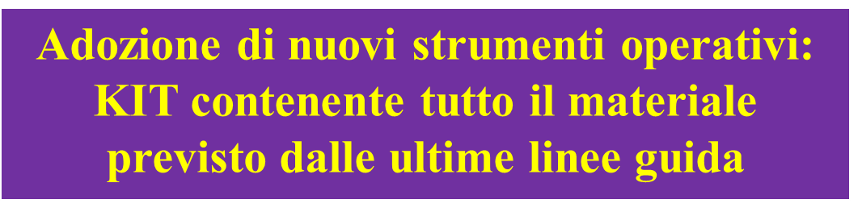
TUTTI

Slide 31
Perché un Kit?
Oggi non ci chiediamo più cosa si deve fare ma come farlo viste le numerose e chiare raccomandazioni emesse dalle linee-guida.
Questi kit procedurali aiutano a dare una risposta a questa domanda offrendo tutto quelle che serve per la medicazione dell’exit site e la gestione della linea infusionale allineate allo stato dell’arte.
INS2016, EPIC3 2014,CDC 2011, SHEA/IDSA 2014, AVA 2015, RCN 2017,

Slide 32
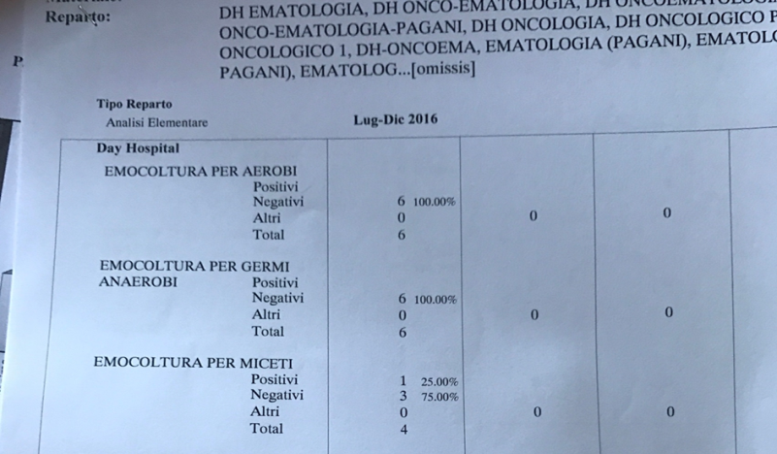
CON BUNDLE, CON KIT

Slide 33
CONCLUSIONI
Tutte le evidenze scientifiche fino ad oggi prodotte promuovono l’utilizzo di un kit pre-costituito perché rappresenta una vera e propria arma in termini di sicurezza efficacia e costo-efficacia.
L’unico risparmio consapevole non è solo sull’appropriatezza della terapia antibiotica, ma piuttosto sull’ambizioso processo del TARGHETING ZERO

Slide 34
La spinta utopista non è mai ancorata a un piangente, la spinta utopistica non ha memoria e non si cura di dolorose attese, la spinta utopistica è subito.. qui ed ora!
Giorgio Gaber

